Slide 1
如何使用AI辅助论文写作
Github Copilot 以分析批判性阅读作业为例

Slide 2
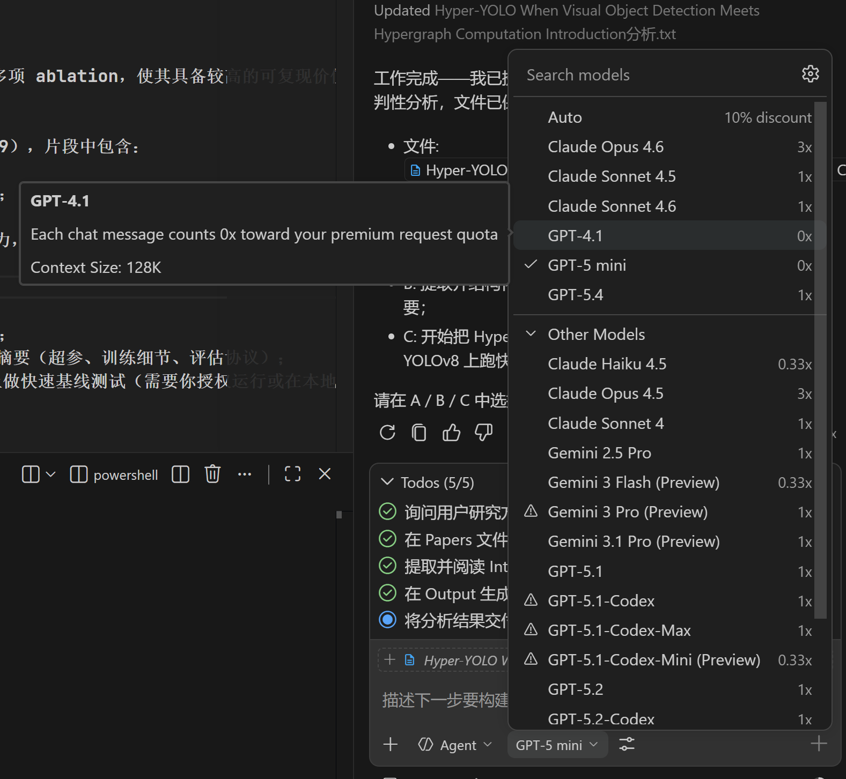
Copilot介绍:
整合了OpenAI, Claude,Gemin各种模型平台
优点: 请求便宜一个月10美元; 稳定不封号
缺点: 只适合工程类项目
1. Instruction File(背景知识)
2. Prompt File(快捷指令,自动运行)
3. Custom Agent(行为设定)
4. Agent Skill(技能模组)
MCP(统一工具标准)->Agent(执行流)->Agent Skill(2026 执行流的封装)

Slide 3
流程:
1. 明确论文选题,下载对应pdf (非重点讲述)
2. 按照要求编写Copilot Agent Skill
3. 按照技能触发要求分析论文Introduction
补充:Copilot 现有的Agent Skill链接
https://github.com/anthropics/skills/tree/main/skills

Slide 4
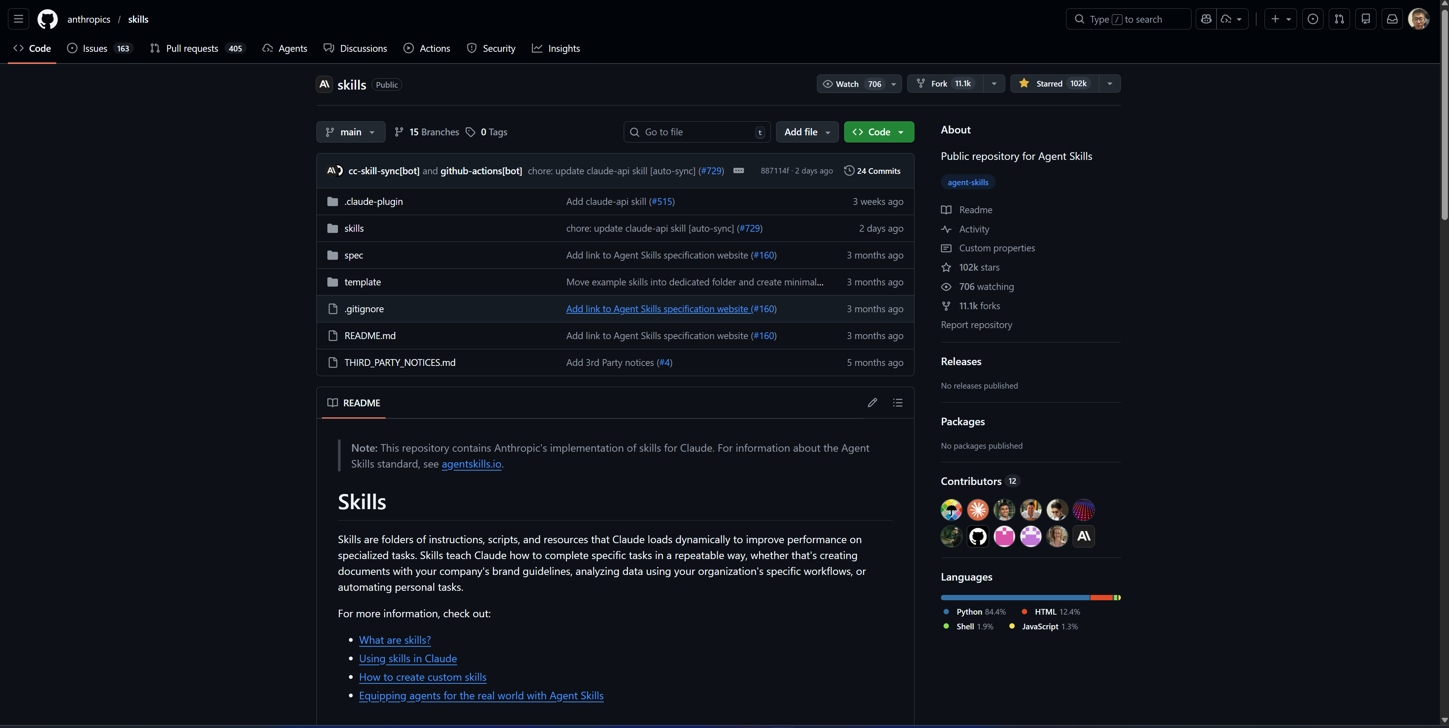

Slide 5
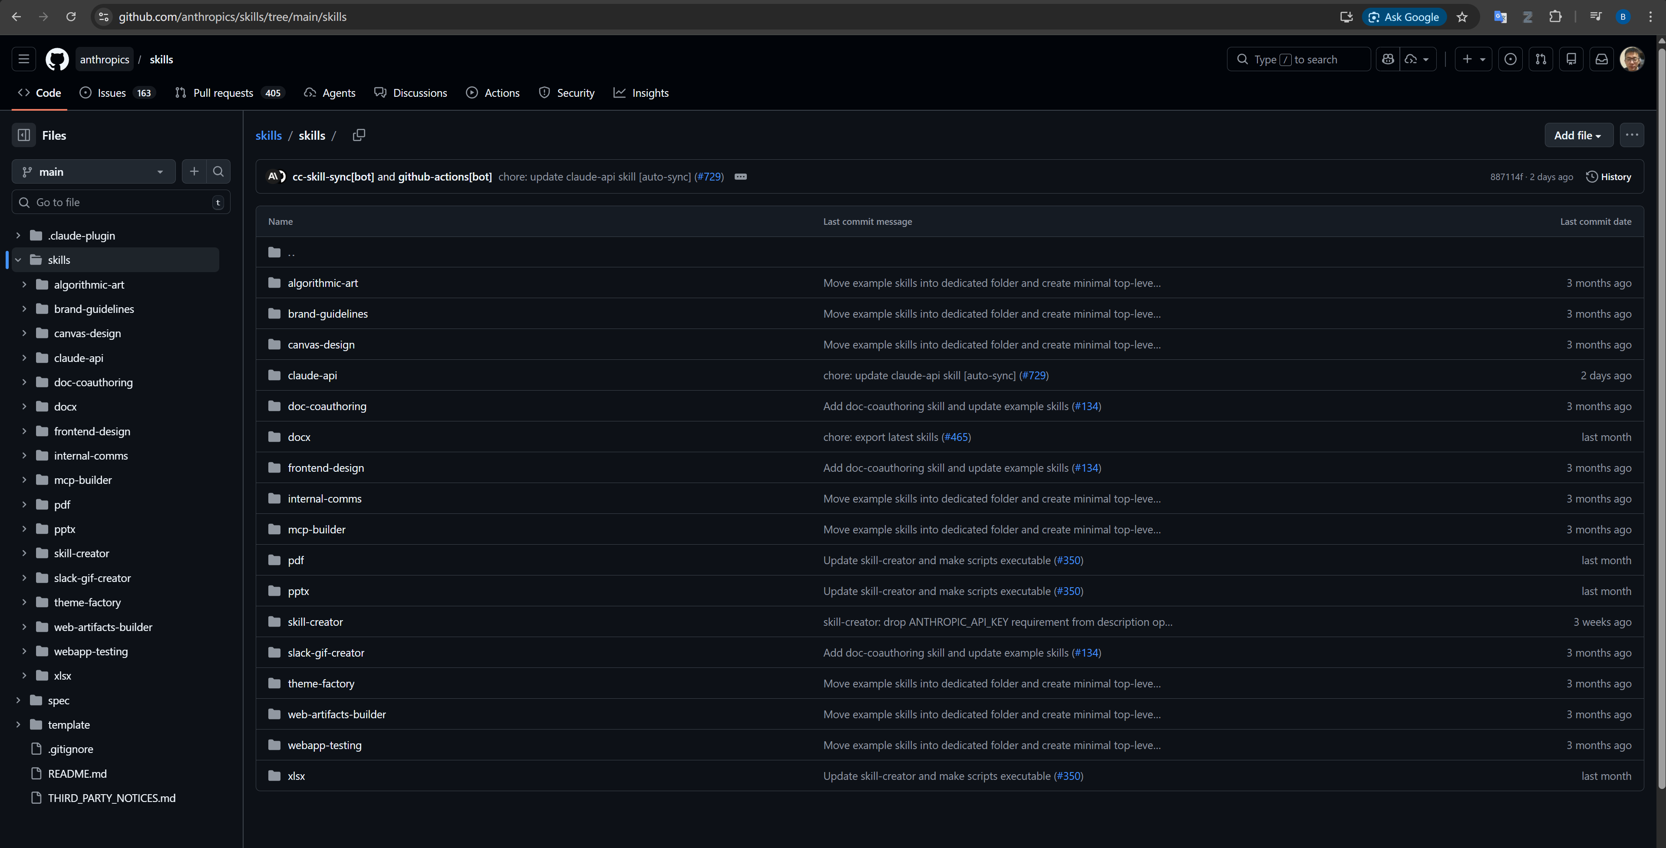

Slide 6
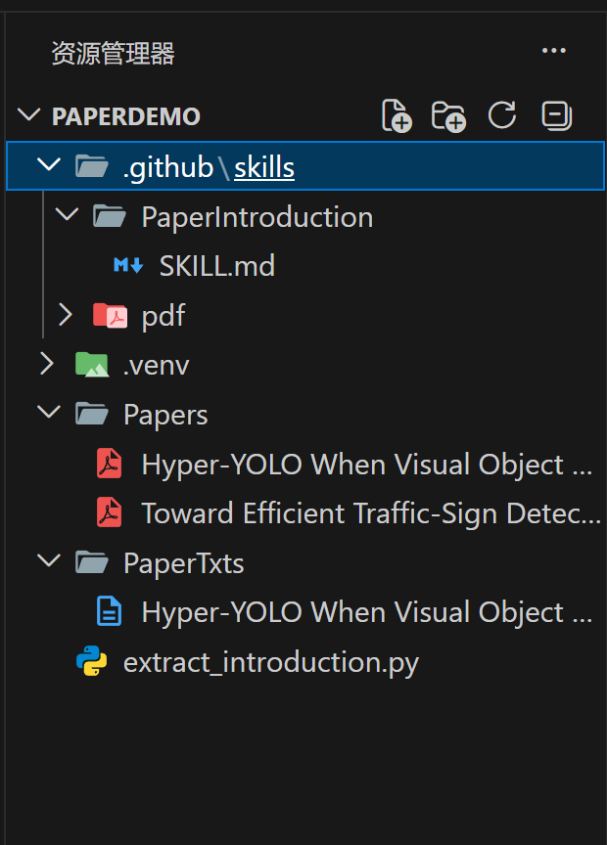
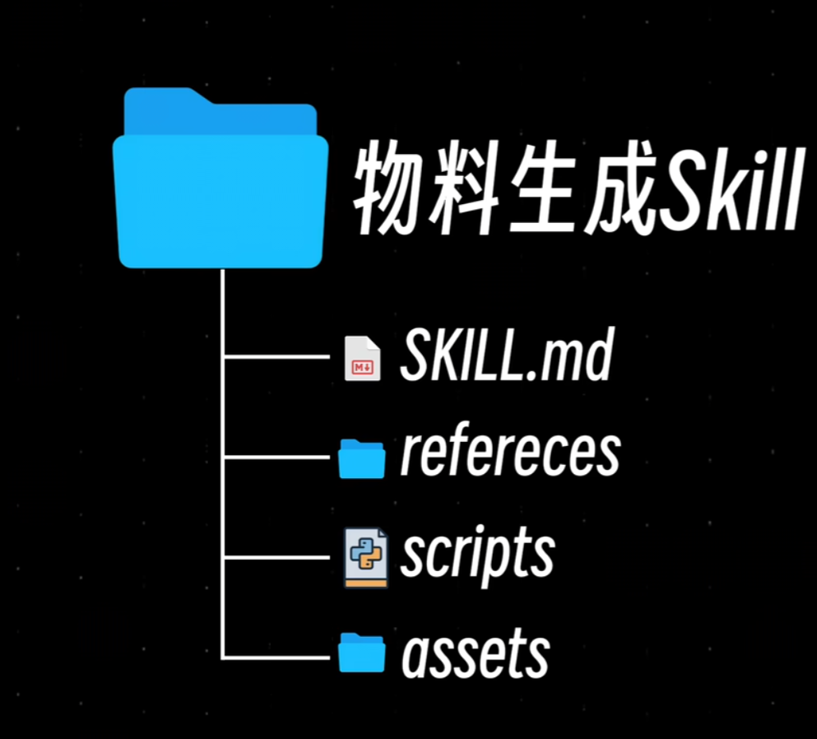
Copilot Agent Skill编写流程
refereces: 生成规范
assets: 参考图片
scripts: 技能使用脚本
SKILL.md: 必须,其余文件夹可选

Slide 7
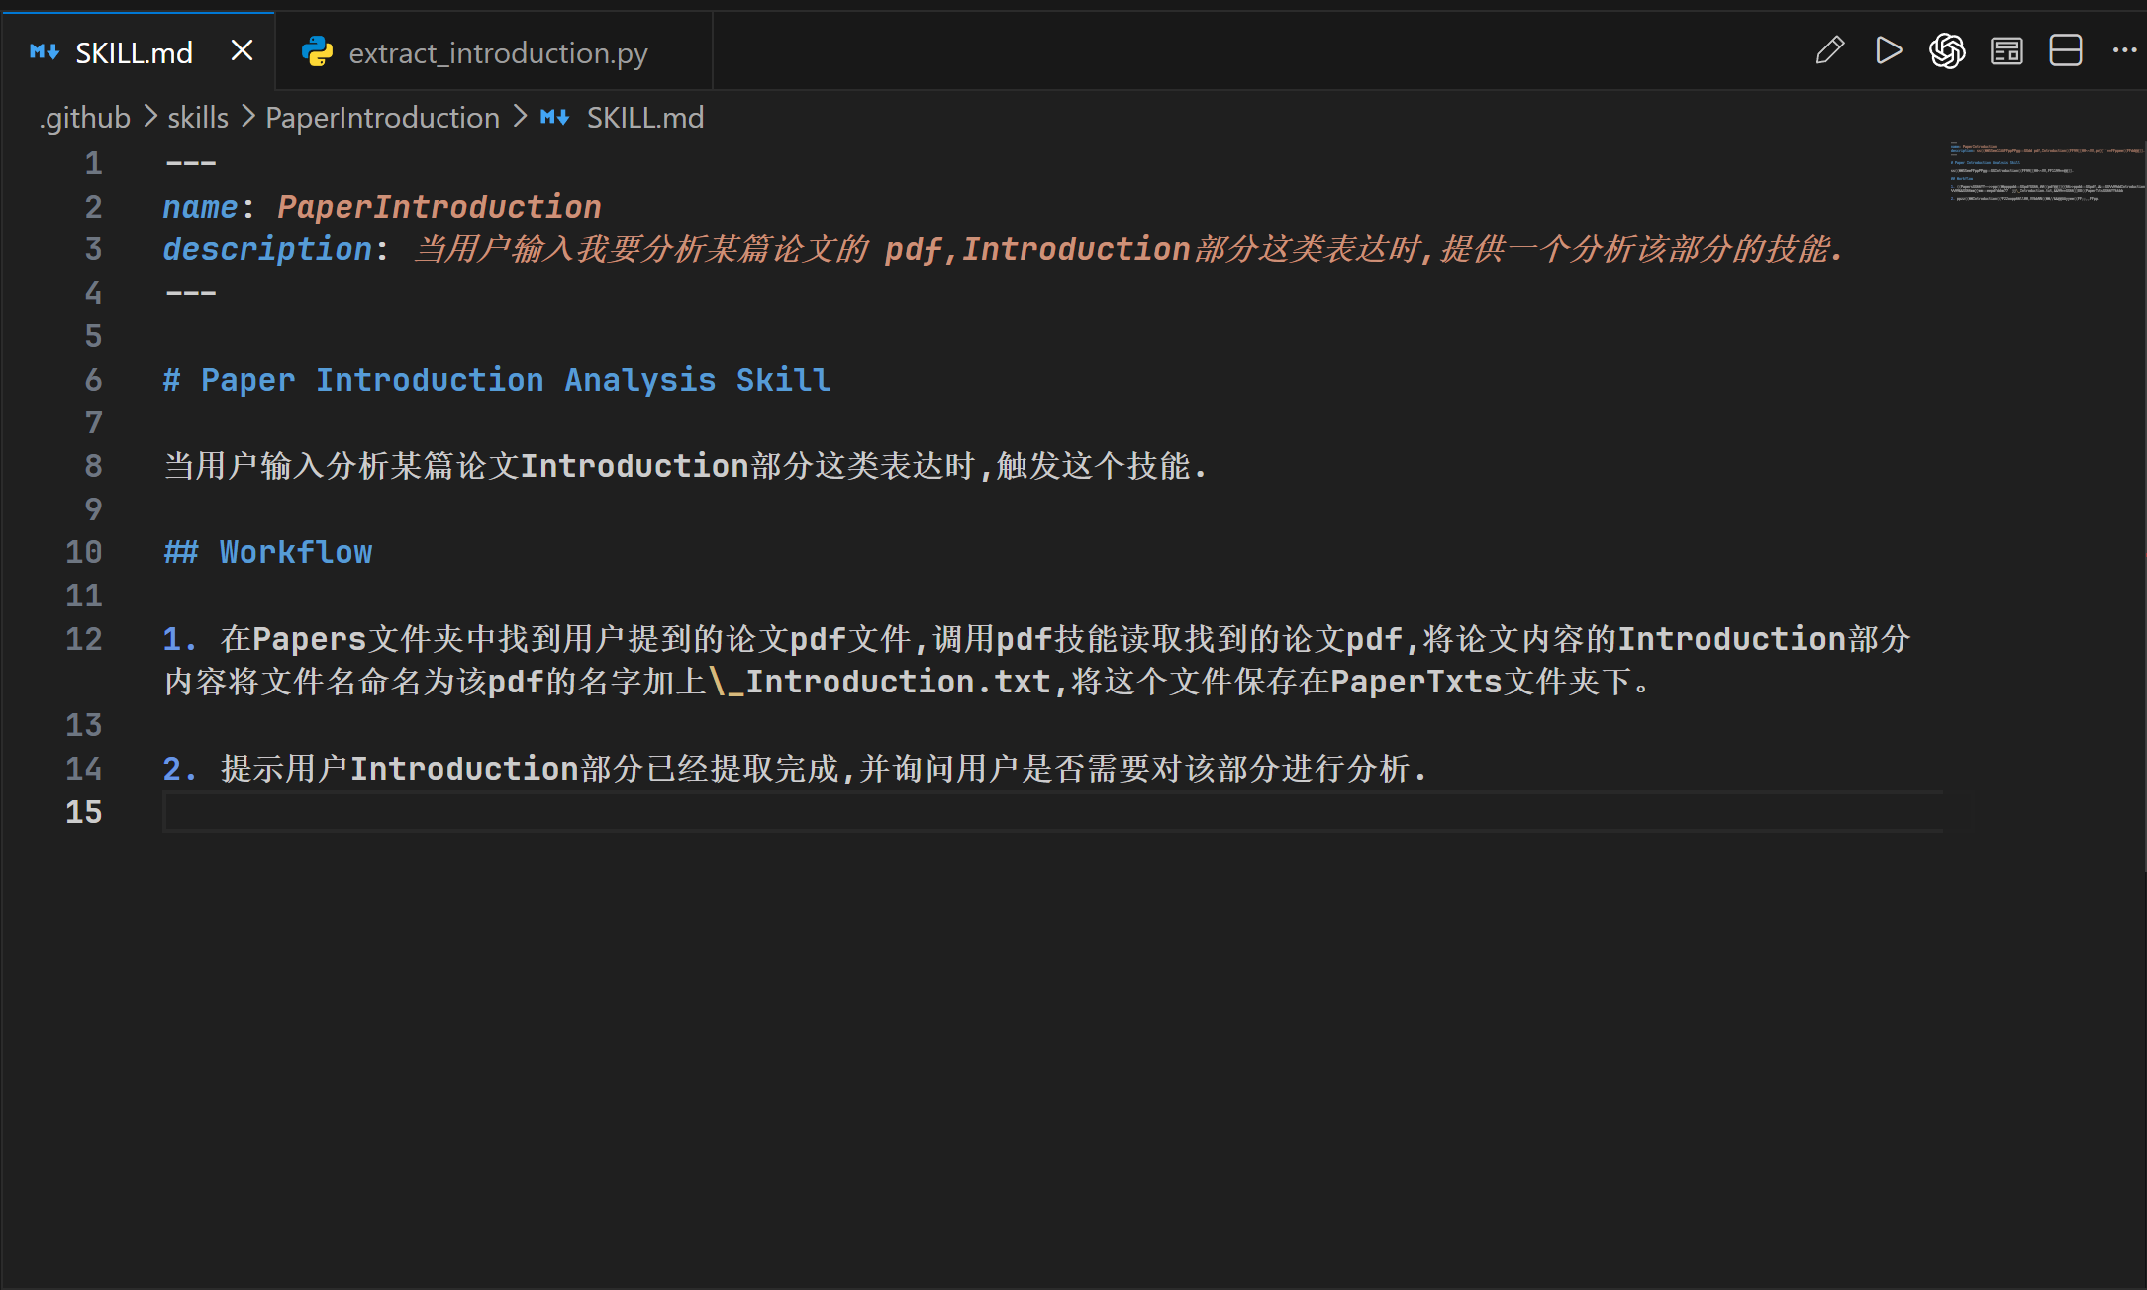
元信息
指令

Slide 8
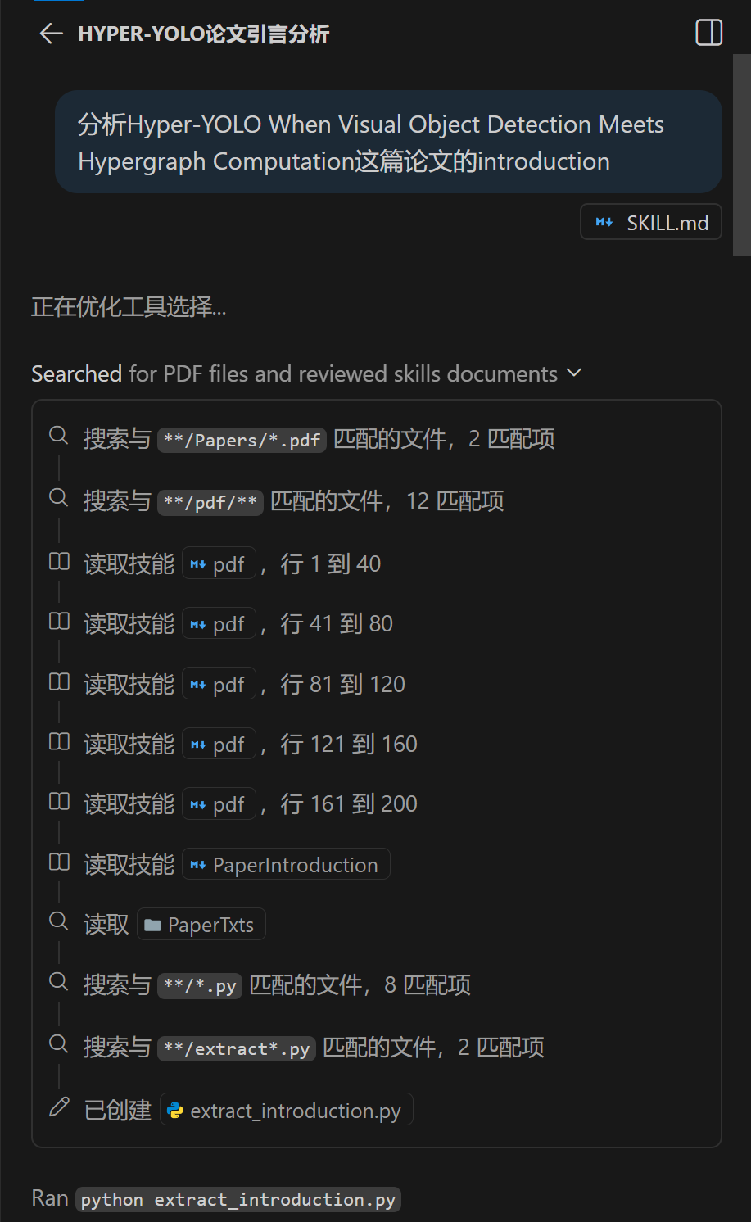
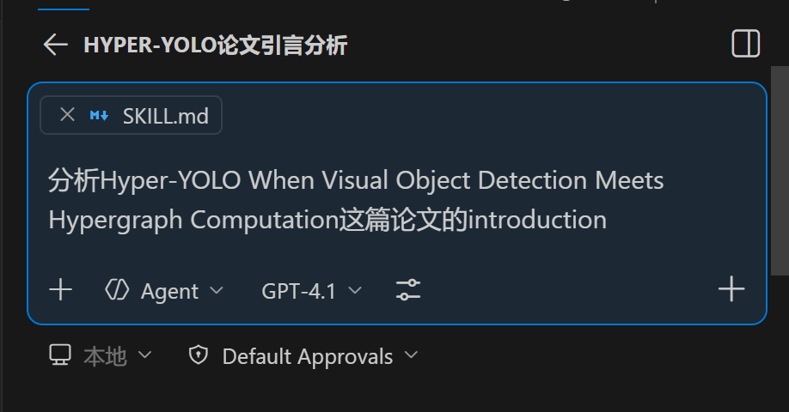
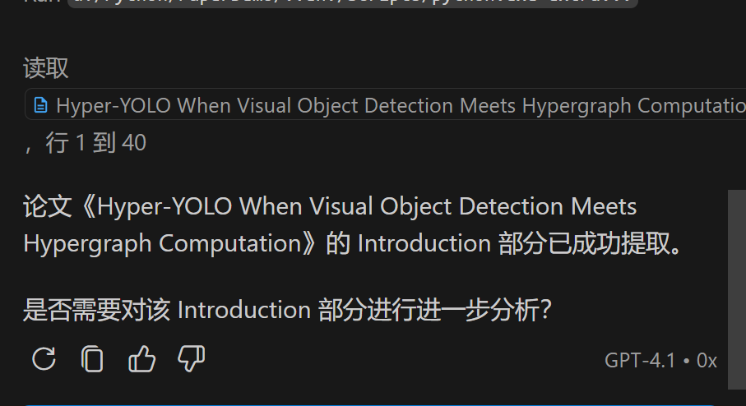

Slide 9
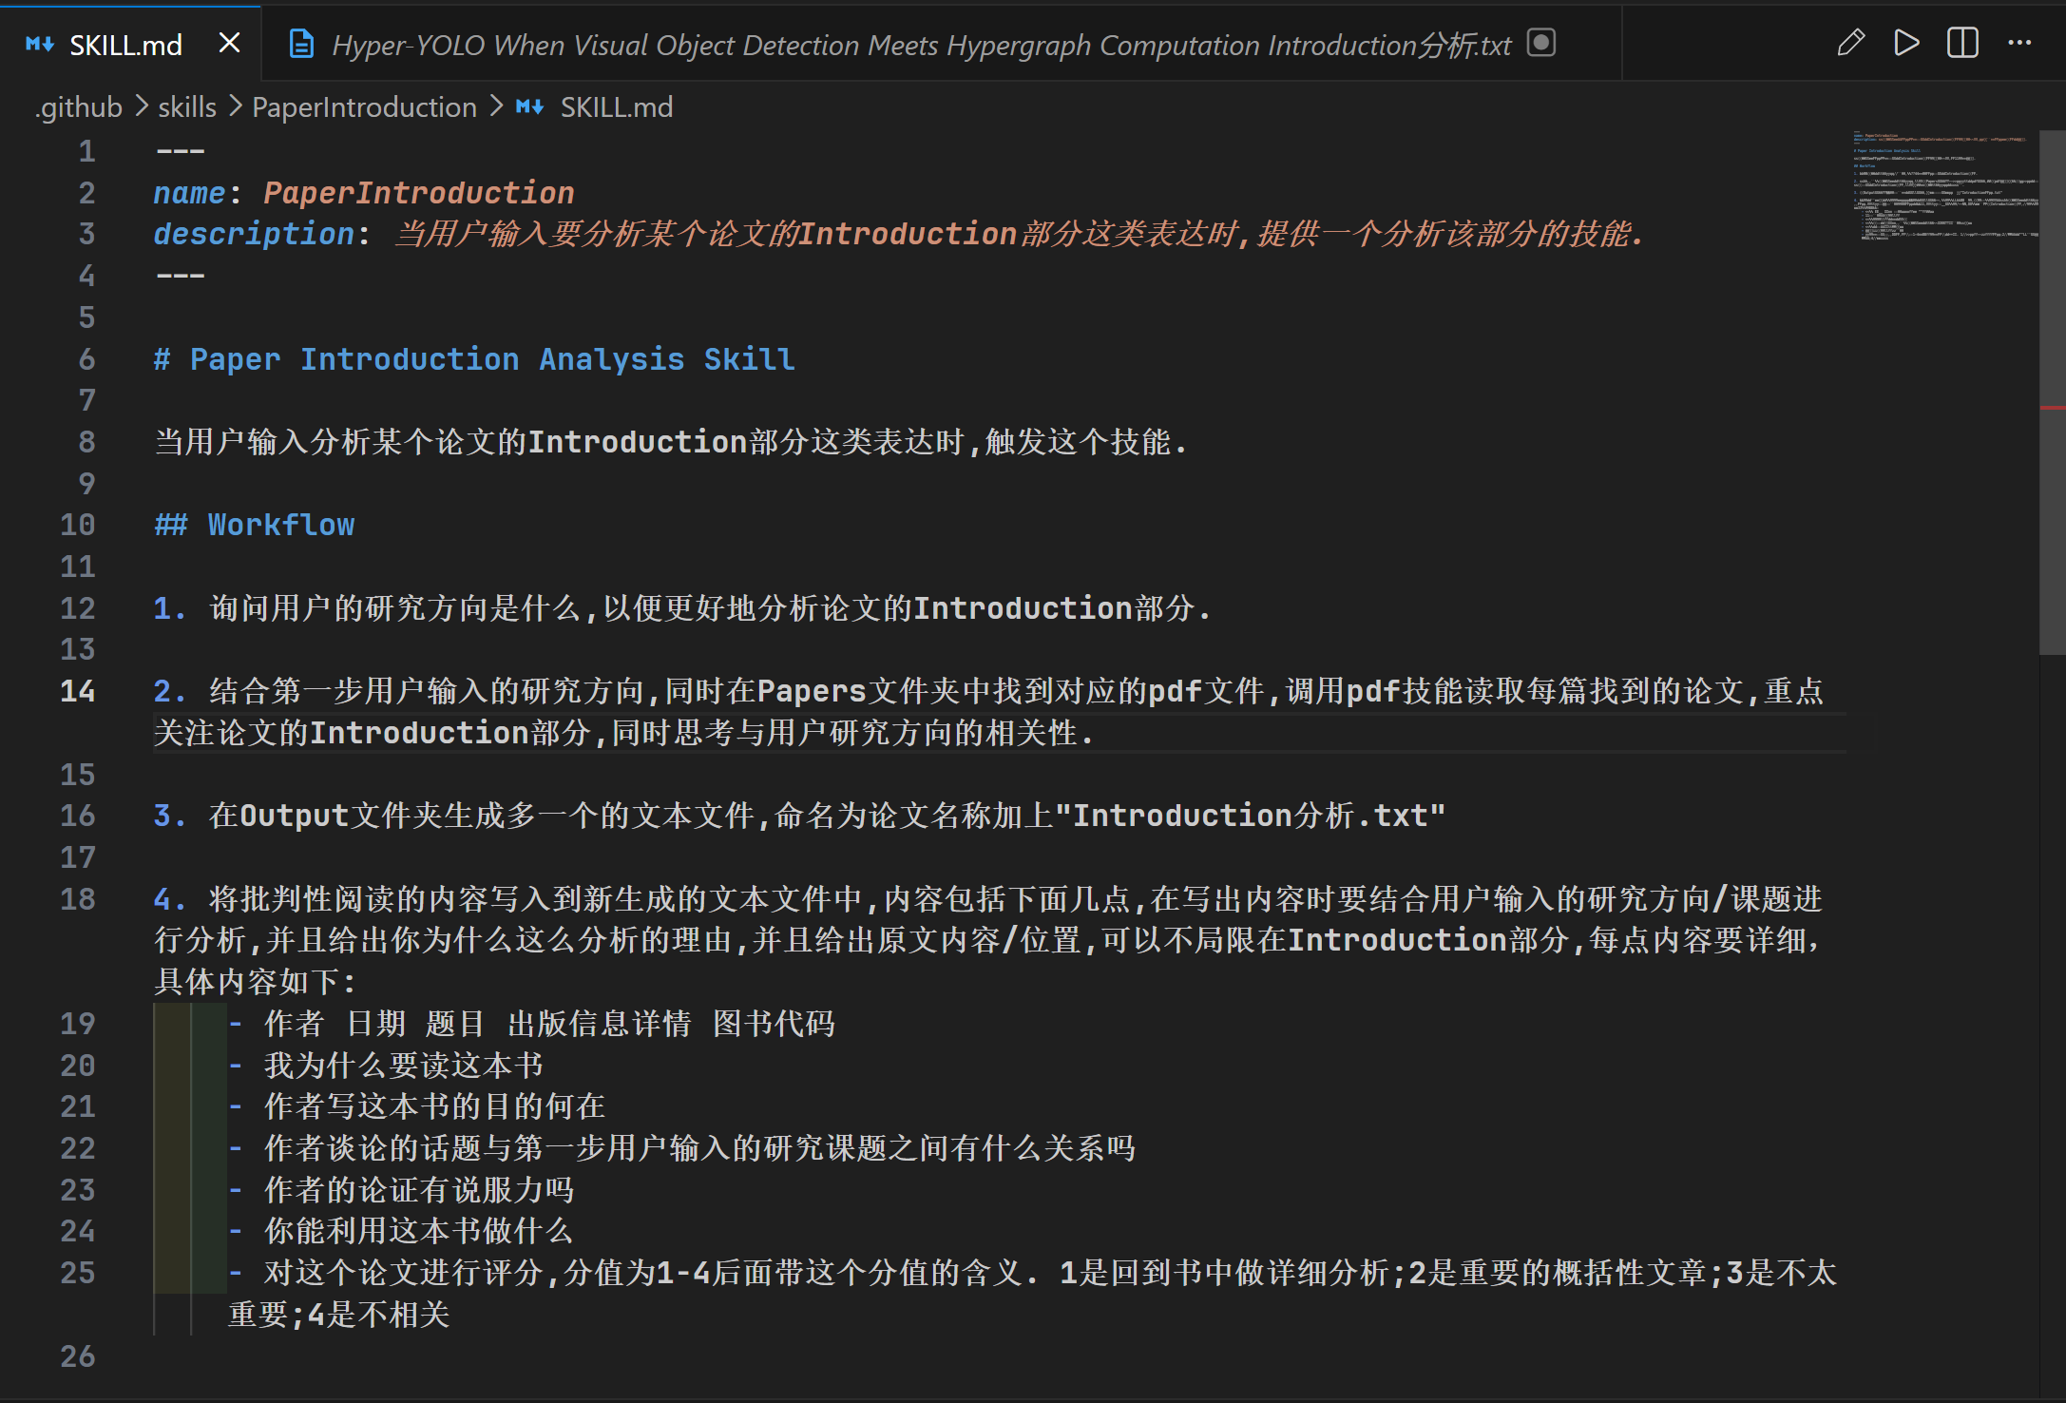

Slide 10
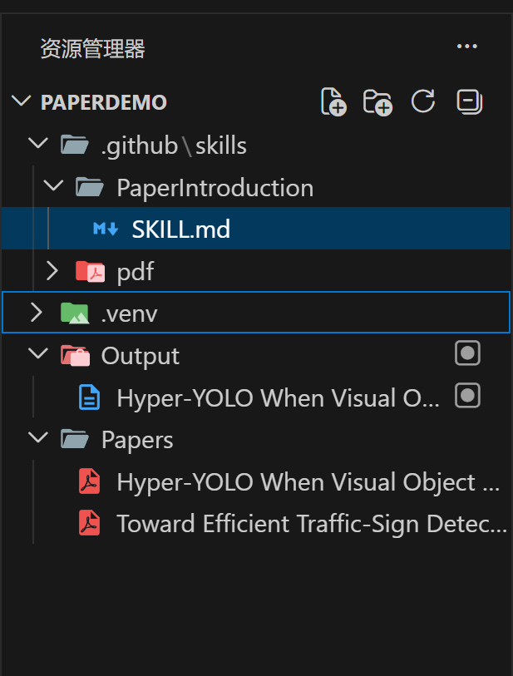
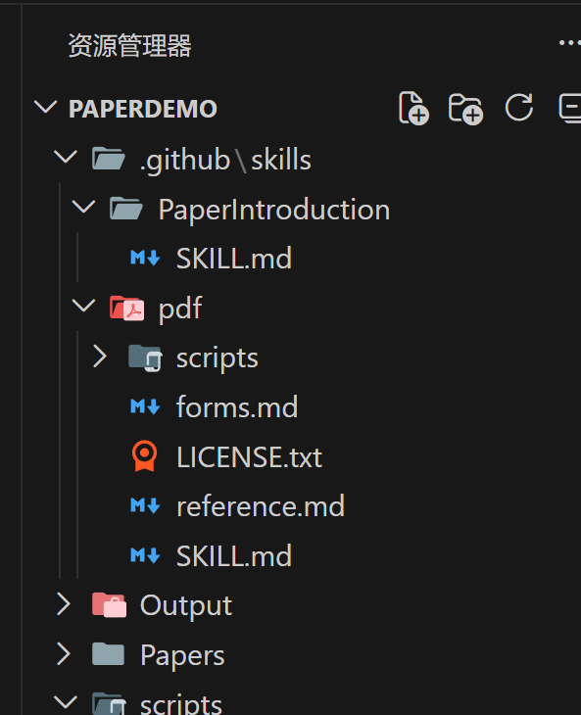

Slide 11
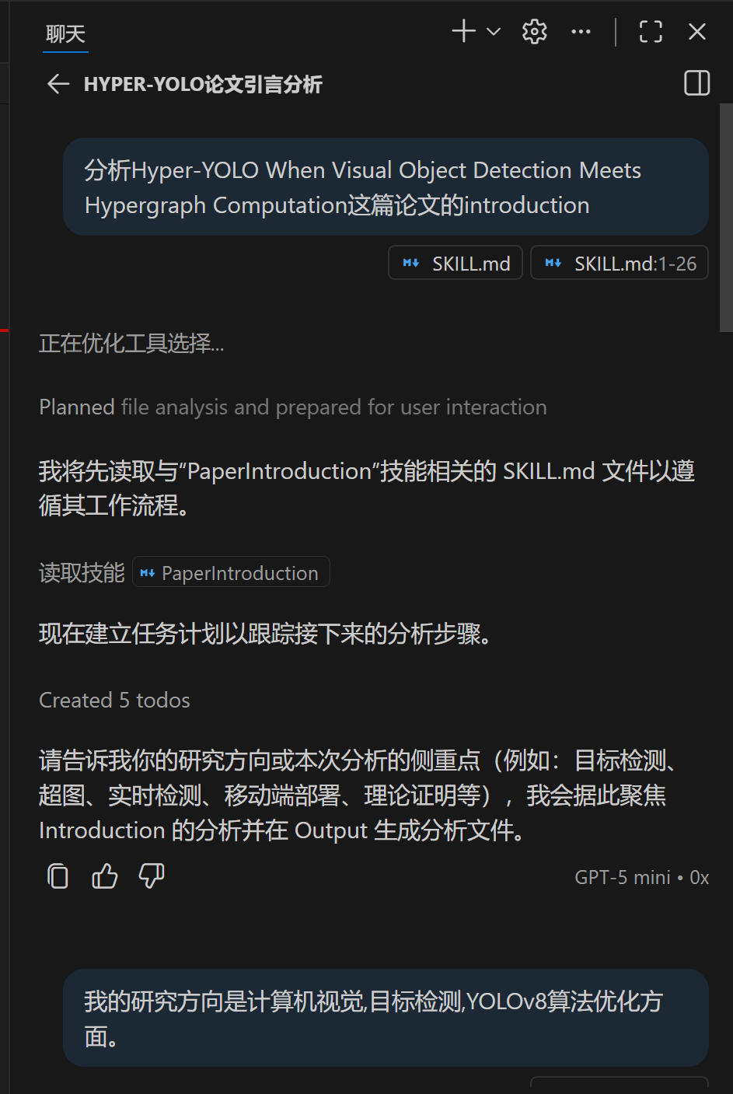
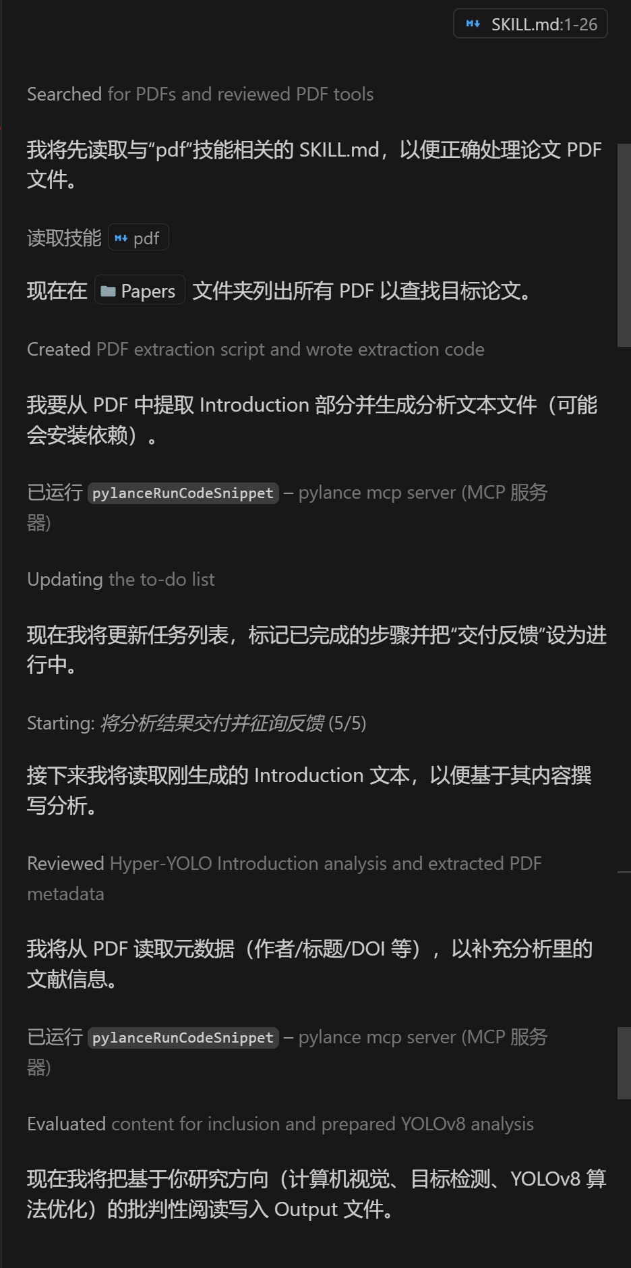
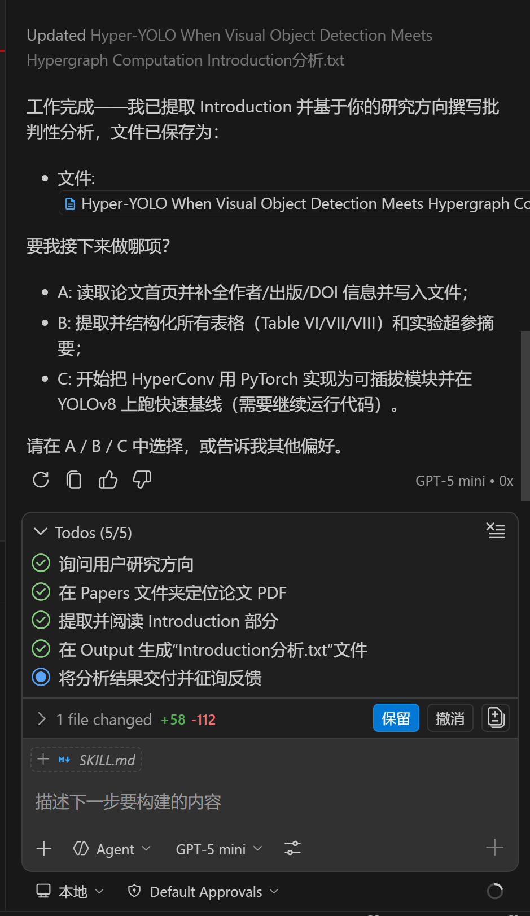

Slide 12
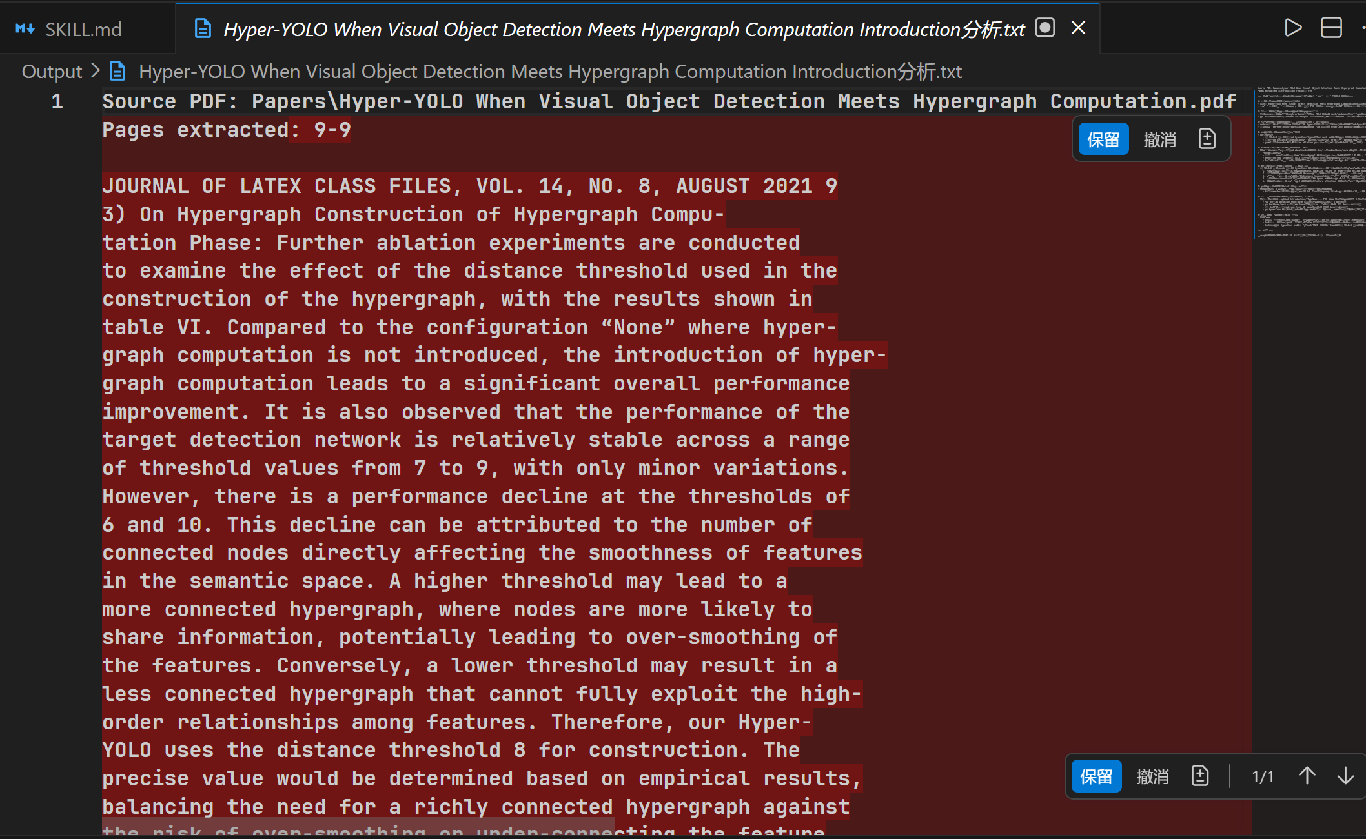

Slide 13
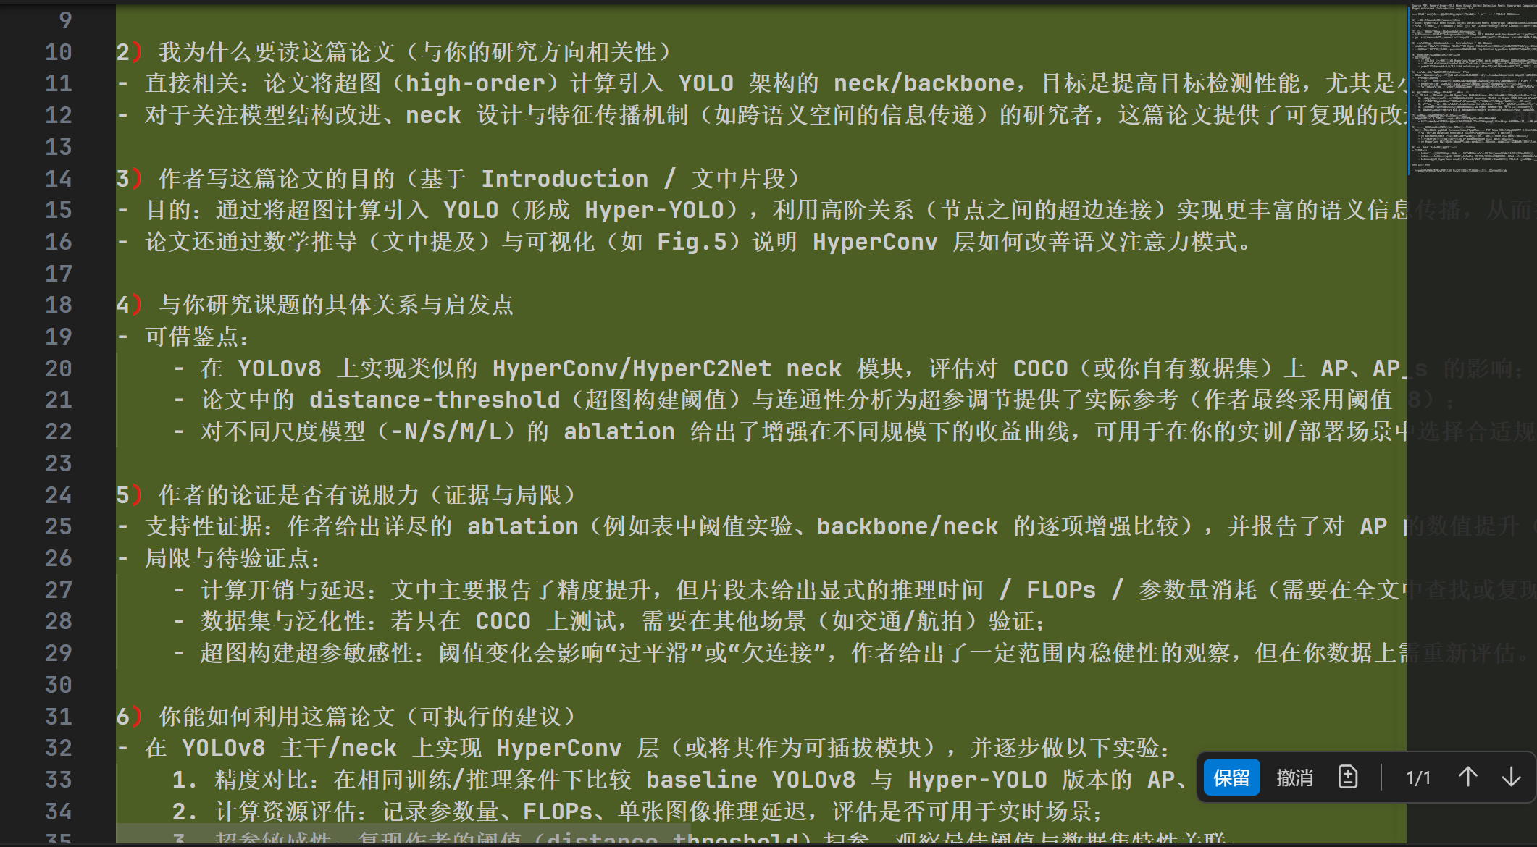

Slide 14
